Slide 1
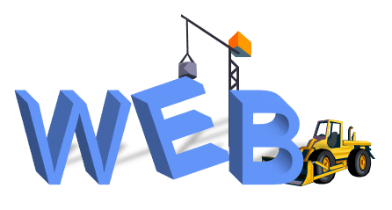
CHAPTER 13.
자바스크립트와 캔버스로 게임만들기

Slide 2
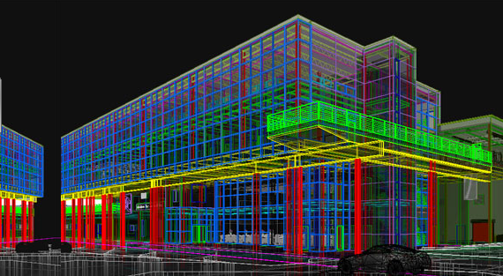
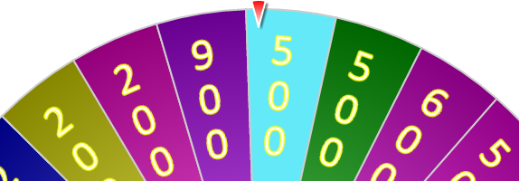
캔버스
캔버스는 <canvas> 요소로 생성
캔버스는 HTML 페이지 상에서 사각형태의 영역
실제 그림은 자바스크립트를 통하여 코드로 그려야 한다.

Slide 3
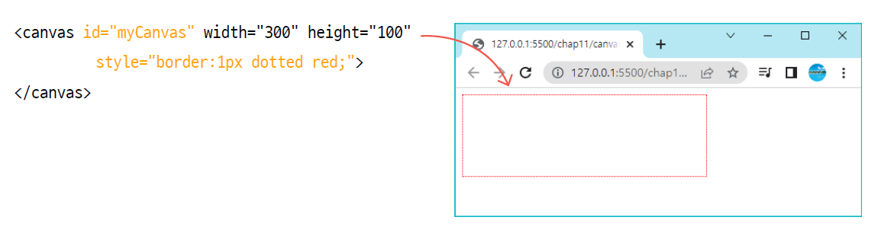
캔버스 생성
캔버스는 <canvas> 요소로 생성된다. 캔버스는 HTML 페이지 상에서 사각 형태의 영역이다.

Slide 4
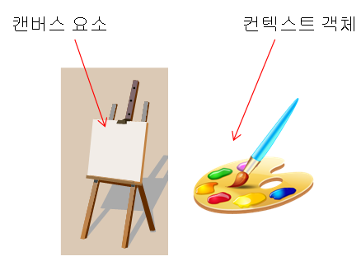
컨텍스트 객체
컨텍스트(context) 객체 : 자바스크립트에서 물감과 붓의 역할을 한다.
  var canvas = document.getElementById("myCanvas");
  var context = canvas.getContext("2d");

Slide 5
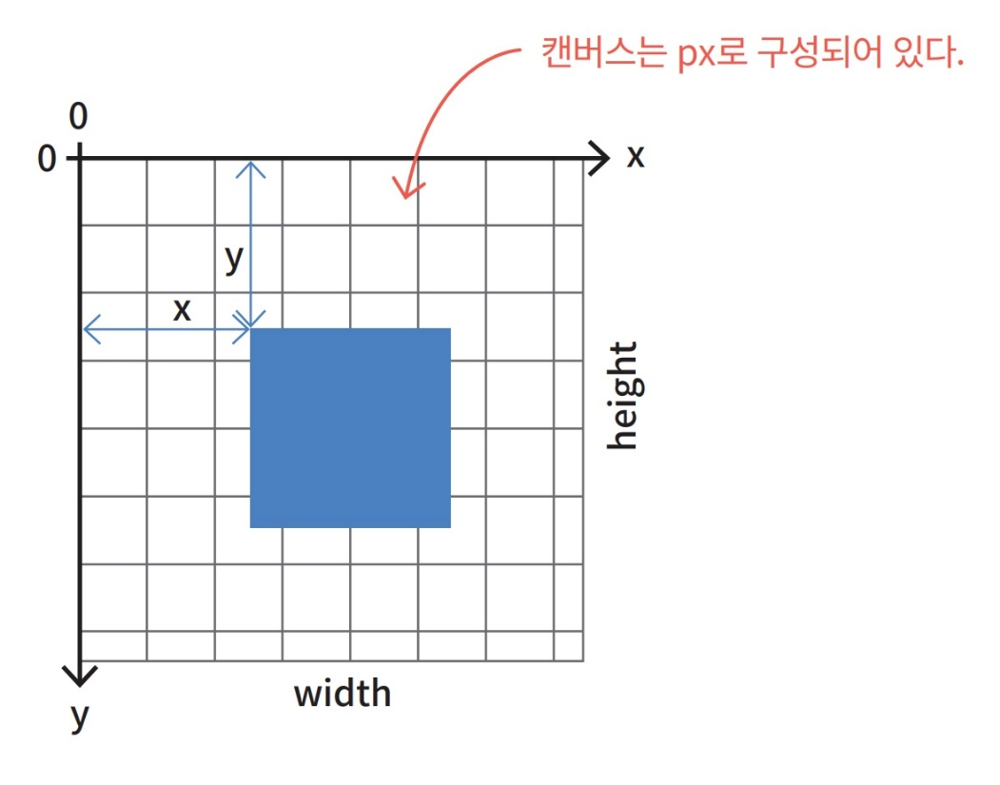
캔버스 좌표계
수학에서와는 다르게 캔버스의 좌측 상단의 좌표가 (0, 0)이다. 화면의 아래로 가면서 y 좌표는 증가한다.

Slide 6
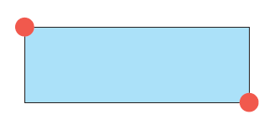
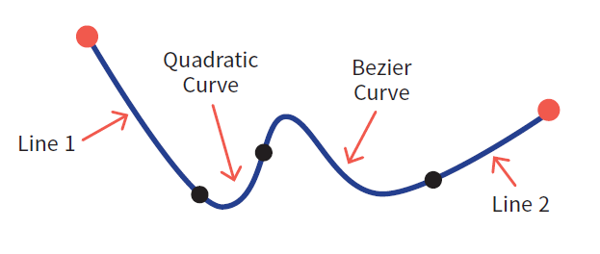
Canvas API
캔버스 요소를 통해 그래픽을 제공하는 라이브러리를 일반적으로 Canvas API라고 한다. Canvas API에서 그림을 그리는 방법에는 2가지가 있다.
첫 번째 방법은 도형을 캔버스에 직접 그리는 방법이다. 이 방법에서는 사각형만 그릴 수 있다. fillRect()나 strokeRect()를 이용한다.
두 번째 방법은 비어있는 경로(path)를 만들고 여기에 그리기 명령들을 축적한 후에 한 번에 전부 캔버스에 그리는 방법이다.

Slide 7
직사각형 그리기
직사각형 그리기는 <canvas>에서는 기본으로 제공하는 그리기 기능이다. 캔버스 위에 직사각형을 그리는 3가지 함수가 있다.
  fillRect(x, y, width, height): 채워진 직사각형을 그린다.
  strokeRect(x, y, width, height): 직사각형의 윤곽선만을 그린다.
  clearRect(x, y, width, height): 특정 직사각형 영역을 지운다.

Slide 8
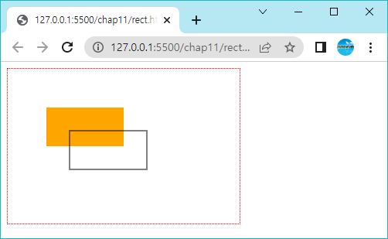
예제
<!DOCTYPE html>
<html>
<body>
<canvas id="myCanvas" width="300" height="200"
style="border: 1px dotted red"></canvas>
<script>
let canvas = document.getElementById("myCanvas");
let context = canvas.getContext("2d");
context.fillStyle = "orange";
context.fillRect(50, 50, 100, 50);
context.strokeRect(80, 80, 100, 50);
</script>
</body>
</html>

Slide 9
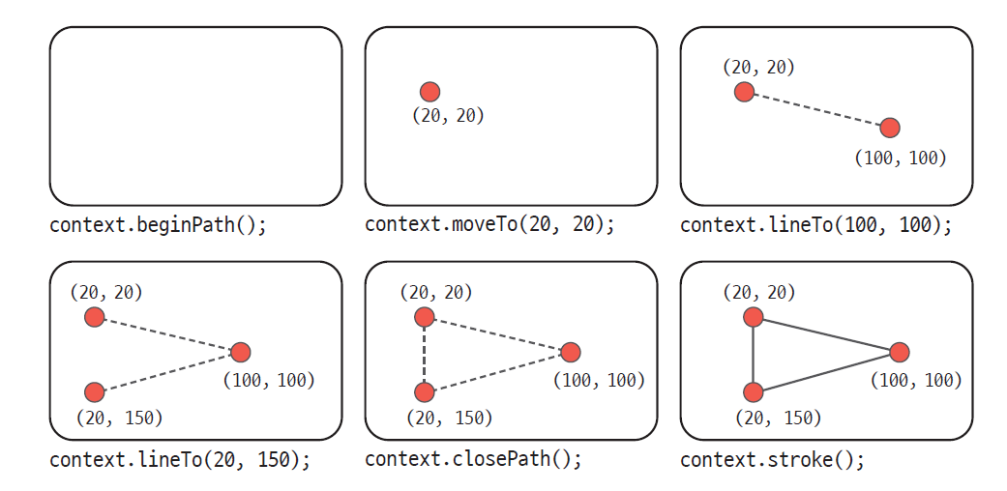
경로 그리기
Canvas API에서는 사각형 이외의 도형들은 모두 경로를 이용하여서 그려야 한다. 경로(path)는 기본적으로 점들의 집합이며, 도형과 곡선들이 포함된다.

Slide 10
경로에 사용되는 함수
beginPath(): 새로운 경로를 만든다.
lineTo(), arcTo(), ...: 경로에 도형을 그리는 명령을 추가한다.
moveTo(): 펜을 든 후에 좌표 (x, y)로 이동한다.
closePath(): 현재 경로의 시작 부분과 끝을 직선으로 연결하여 경로를 닫는다.
stroke(): 경로에 포함된 도형의 윤곽선만을 그린다.
fill(): 경로에 포함된 도형의 내부를 채워서 그린다.

Slide 11
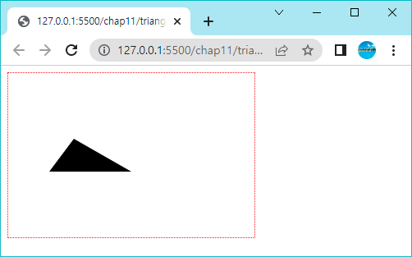
예제
<!DOCTYPE html>
<html>
<body>
<canvas id="myCanvas" width="300" height="200"
style="border: 1px dotted red"></canvas>
<script>
let canvas = document.getElementById("myCanvas");
let context = canvas.getContext("2d");
context.beginPath();
context.moveTo(80, 80);
context.lineTo(50, 120);
context.lineTo(150, 120);
context.fill();
</script>
</body>
</html>

Slide 12
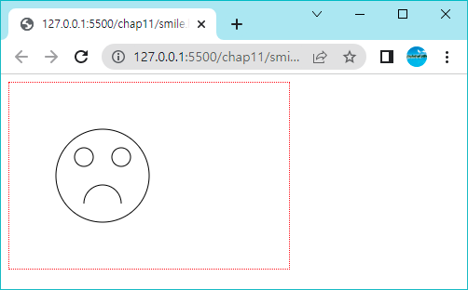
펜이동하기
실제로 어떤 것도 그리지 않지만, 아주 유용한 함수가 있다. 바로 moveTo() 함수가 있다. moveTo(x, y): 펜을 들어서 좌표 (x, y)로 이동한다.
<!DOCTYPE html>
<html>
<body>
<canvas id="myCanvas" width="300" height="200"
style="border: 1px dotted red"></canvas>
<script>
let canvas = document.getElementById("myCanvas");
let context = canvas.getContext("2d");
context.beginPath();
context.arc(100, 100, 50, 0, Math.PI * 2, true);
context.moveTo(120, 130);
context.arc(100, 130, 20, 0, Math.PI, true);
context.moveTo(90, 80);
context.arc(80, 80, 10, 0, Math.PI * 2, true);
context.moveTo(130, 80);
context.arc(120, 80, 10, 0, Math.PI * 2, true);
context.stroke();
</script>
</body>
</html>

Slide 13
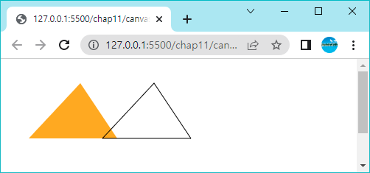
직선그리기
경로에 직선을 추가하려면 lineTo()를 사용할 수 있다. lineTo(x, y): 현재의 위치에서 x와 y로 지정된 위치까지 선을 그린다.
<!DOCTYPE HTML>
<html>
<body>
<canvas id="myCanvas" width="300" height="200"></canvas>
<script>
let canvas = document.getElementById('myCanvas’);
let context = canvas.getContext('2d');
context.fillStyle = "orange";
context.beginPath();
context.moveTo(100, 25);
context.lineTo(30, 100);
context.lineTo(150, 100);
context.fill();
context.beginPath();
context.moveTo(200, 25);
context.lineTo(130, 100);
context.lineTo(250, 100);
context.closePath();
context.stroke();
</script>
</body>
</html>

Slide 14
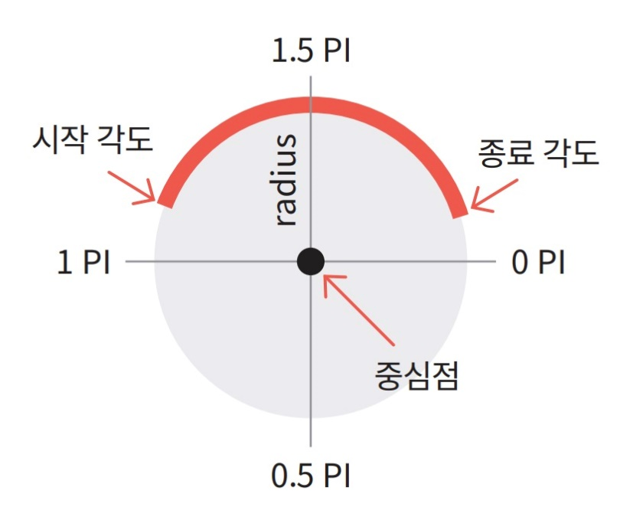
원그리기
경로에 원을 추가하기 위해서는 다음의 메소드를 사용한다.
arc(x, y, radius, startAngle, endAngle, antiClockwise) - (x, y)를 중심으로 하여 반지름이 radius인 원을 그린다. start는 시작 각도이고 end는 종료각도이다.

Slide 15
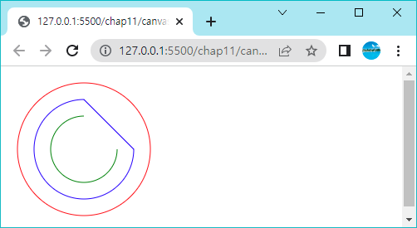
원그리기
<script>
let canvas = document.getElementById('myCanvas');
let context = canvas.getContext('2d');
context.beginPath();
context.arc(100, 100, 80, 0, 2.0 * Math.PI, false);
context.strokeStyle = "red";
context.stroke();
context.beginPath();
context.arc(100, 100, 60, 0, 1.5 * Math.PI, false);
context.closePath();
context.strokeStyle = "blue";
context.stroke();
context.beginPath();
context.arc(100, 100, 40, 0, 1.5 * Math.PI, false);
context.strokeStyle = "green";
context.stroke();
</script>

Slide 16
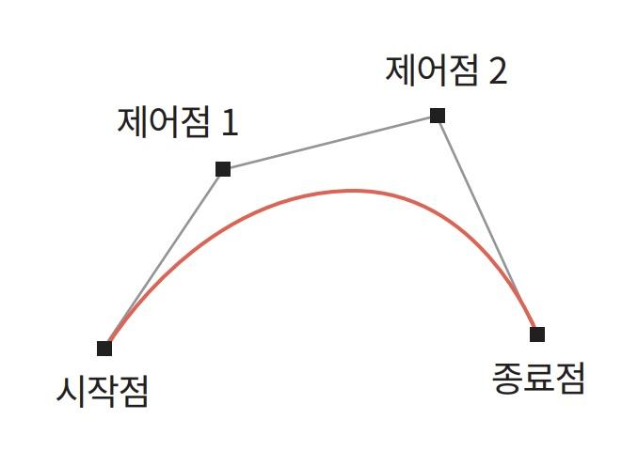
곡선그리기
베지어 곡선 같은 3차 곡선도 그릴 수 있다. 베지어 곡선은 4개의 제어점 안에 그려지는 3차 곡선이다.

Slide 17
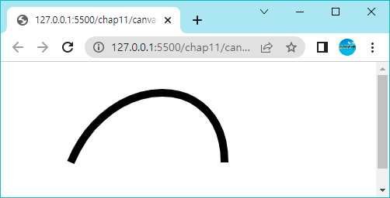
곡선그리기
<script>
let canvas = document.getElementById('myCanvas');
let context = canvas.getContext('2d');
context.beginPath();
context.moveTo(90, 130);
context.bezierCurveTo(140, 10, 288, 10, 288, 130);
context.lineWidth = 10;
context.strokeStyle = 'black';
context.stroke();
</script>

Slide 18
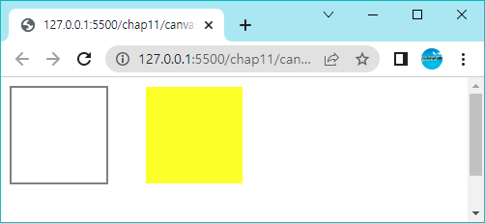
직사각형
경로에 직사각형도 추가할 수 있다. rect() 함수를 사용한다. 만약 채워진 사각형을 그리고 싶으면 stroke() 대신에 fill()을 호출하면 된다.
<body>
<canvas id="myCanvas"width="300"height="200"></canvas>
<script>
let canvas = document.getElementById('myCanvas');
let context = canvas.getContext('2d');
context.beginPath();
context.rect(10, 10, 100, 100);
context.stroke();
context.beginPath();
context.rect(150, 10, 100, 100);
context.fillStyle = "yellow";
context.fill();
</script>
</body>

Slide 19
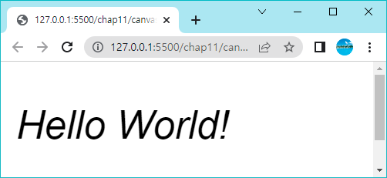
텍스트 그리기
font - 텍스트를 그리는데 사용되는 폰트 속성을 정의한다.
fillText(text,x,y) - 캔버스에 채워진 텍스트를 그린다.
strokeText(text,x,y) - 캔버스에 텍스트의 외곽선만을 그린다.
<script>
let canvas = document.getElementById('myCanvas');
let context = canvas.getContext('2d');
context.font = 'italic 38pt Arial'
context.fillText('Hello World!', 20, 100);
</script>

Slide 20
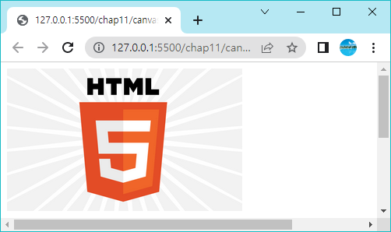
이미지 그리기
캔버스에 이미지를 그리기 위하여 drawImage(image, x, y) 을 사용한다.
<body>
<canvas id="myCanvas" width="600" height="400"></canvas>
<script>
let canvas = document.getElementById("myCanvas");
let context = canvas.getContext("2d");
let image = new Image();
image.src = "html5_logo.png";
image.onload = function () {
context.drawImage(image, 0, 0);
};
</script>
</body>
...

Slide 21
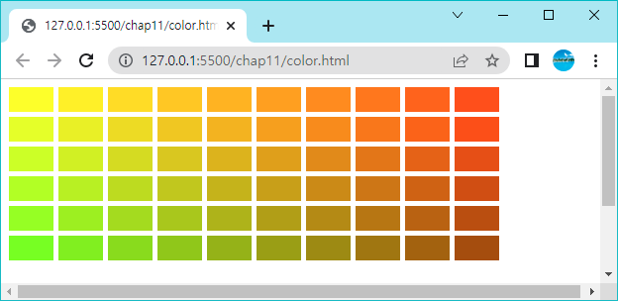
색상
도형에 색을 적용하려면, 컨텍스트의 속성 fillStyle과 strokeStyle을 사용하면 된다.
  fillStyle = color: 도형을 채우는 색을 설정한다.
  strokeStyle = color: 도형의 윤곽선 색을 설정한다.
<!DOCTYPE HTML>
<html>
<body>
<canvas id="myCanvas" width="600" height="300"></canvas>
<script>
let context = document.getElementById('myCanvas').getContext('2d');
for (let i = 0; i < 6; i++) {
for (let j = 0; j < 10; j++) {
context.fillStyle = 'rgb(' + (255 - 20 * i) + ', ' +
(255 - 20 * j) + ', 0)';
context.fillRect(j * 50, i * 30, 45, 25);
}
}
</script>
</body>
</html>

Slide 22
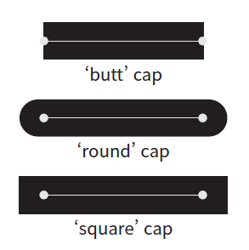
선 그리기 속성
context.lineWidth – 선의 두께를 지정한다.
context.strokeStyle – 선의 색상을 지정한다.
context.lineCap– 양쪽 끝점의 모양을 지장한다. butt, round, square 중의 하나이다.

Slide 23
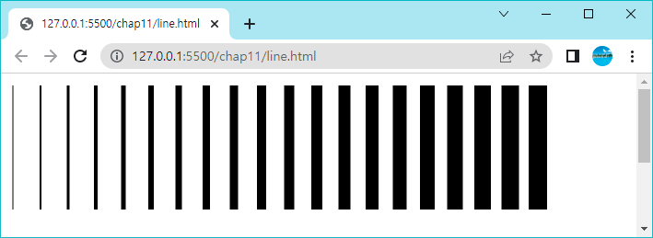
예제
<!DOCTYPE HTML>
<html>
<body>
<canvas id="myCanvas" width="600" height="300"></canvas>
<script>
let context = document.getElementById('myCanvas').getContext('2d');
for (let i = 0; i < 20; i++) {
context.lineWidth = 1 + i;
context.beginPath();
context.moveTo(5 + i * 30, 10);
context.lineTo(5 + i * 30, 200);
context.stroke();
}
</script>
</body>
</html>

Slide 24
그라디언트
createLinearGradient(x, y, x1, y1) - 시작점 좌표를 (x1, y1)로 하고, 종료점 좌표를 (x2, y2)로 하는 선형 그라디언트 객체를 생성한다.
createRadialGradient(x, y, r, x1, y1, r1) - 반지름이 r1이고 좌표 (x1, y1)을 중심으로 하는 시작원과, 반지름이 r2이고 좌표 (x2, y2)를 중심으로 하는 종료원을 사용하여 원형 그라디언트 객체가 생성된다.
gradient.addColorStop(position, color): gradient 객체에 새로운 색상 종료(color stop)을 생성한다. position은 0.0에서 1.0 사이의 숫자이고 그라디언트에서 상대적인 위치를 정의한다. color 인자는 색상을 나타내는 문자열이다. position 위치에 color를 지정한다.

Slide 25
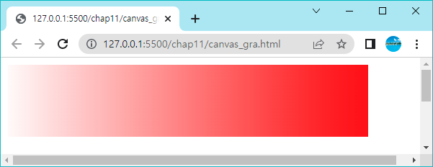
선형 그라디언트
<body>
<canvas id="myCanvas" width="600" height="300"></canvas>
<script>
let canvas = document.getElementById('myCanvas');
let context = canvas.getContext('2d');
let gradient = context.createLinearGradient(0, 0, 500, 0);
gradient.addColorStop(0, "white");
gradient.addColorStop(1, "red");
context.fillStyle = gradient;
context.fillRect(10, 10, 500, 100);
</script>
</body>
</html>

Slide 26
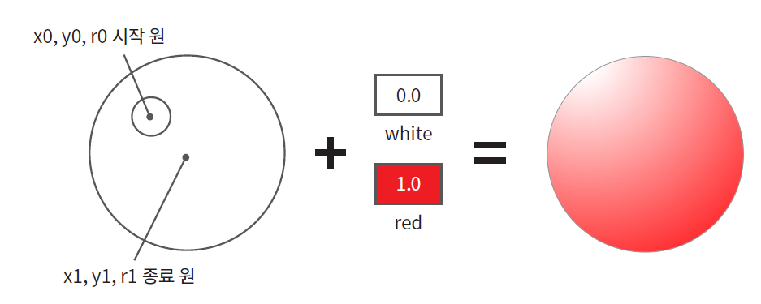
원형 그라디언트
createRadialGradient(x0, y0, r0, x1, y1, r1): x0, y0, r0는 시작원의 좌표이고 x1, y1, r1은 종료원의 좌표이다.

Slide 27
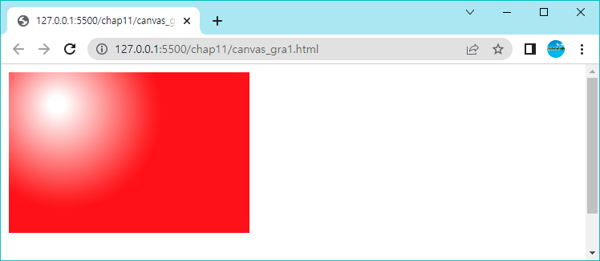
예제
<body>
<canvas id="myCanvas" width="600" height="300"></canvas>
<script>
let canvas = document.getElementById('myCanvas');
let context = canvas.getContext('2d');
let gradient = context.createRadialGradient(70, 50, 10, 80, 60, 120);
gradient.addColorStop(0, "white");
gradient.addColorStop(1, "red");
context.fillStyle = gradient;
context.fillRect(10, 10, 300, 200);
</script>
</body>

Slide 28
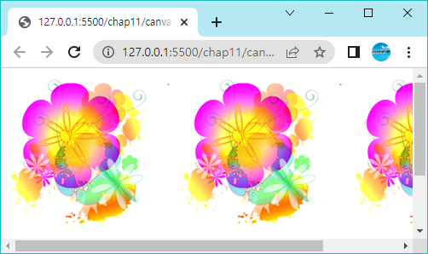
패턴 채우기
도형을 패턴으로 채워서 그리려면, 먼저 createPattern()을 이용하여서 패턴 객체를 생성한다. 이어서 컨텍스트의 fillStyle 속성을 패턴 객체로 설정한다. 최종적으로 fill() 메소드를 호출하여서 도형의 내부를 패턴으로 채우면 된다.
<script>
let canvas = document.getElementById("myCanvas");
let context = canvas.getContext("2d");
let image = new Image();
image.src = "pattern.png";
image.onload = function () {
let pattern = context.createPattern(image, "repeat");
context.rect(0, 0, canvas.width, canvas.height);
context.fillStyle = pattern;
context.fill();
};
</script>

Slide 29
도형 변환
평행이동(translation)
신축(scaling)
회전(rotation)
밀림(shear)
반사(mirror)
행렬을 이용한 일반적인 변환

Slide 30
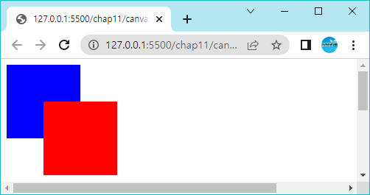
평행이동
<body>
<canvas id="myCanvas" width="600" height="400"></canvas>
<script>
let canvas = document.getElementById('myCanvas');
let context = canvas.getContext('2d');
context.fillStyle = "blue";
context.fillRect(0, 0, 100, 100);
context.translate(50, 50);
context.fillStyle = "red";
context.fillRect(0, 0, 100, 100);
</script>
</body>

Slide 31
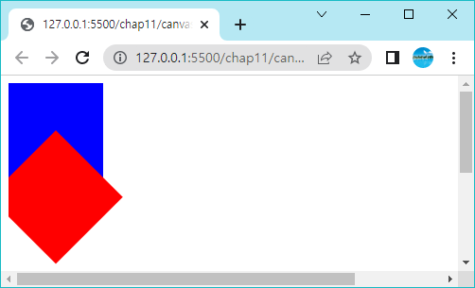
회전
<body>
<canvas id="myCanvas" width="600" height="400"></canvas>
<script>
let canvas = document.getElementById('myCanvas');
let context = canvas.getContext('2d');
context.fillStyle = "blue";
context.fillRect(0, 0, 100, 100);
context.translate(50, 50);
context.rotate(Math.PI / 4);
context.fillStyle = "red";
context.fillRect(0, 0, 100, 100);
</script>
</body>

Slide 32
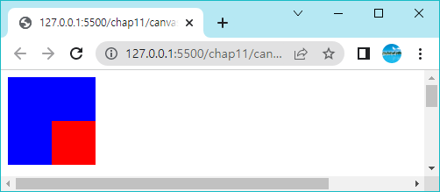
신축
<body>
<canvas id="myCanvas" width="600" height="400"></canvas>
<script>
let canvas = document.getElementById('myCanvas');
let context = canvas.getContext('2d');
context.fillStyle = "blue";
context.fillRect(0, 0, 100, 100);
context.translate(50, 50);
context.scale(0.5, 0.5);
context.fillStyle = "red";
context.fillRect(0, 0, 100, 100);
</script>
</body>

Slide 33
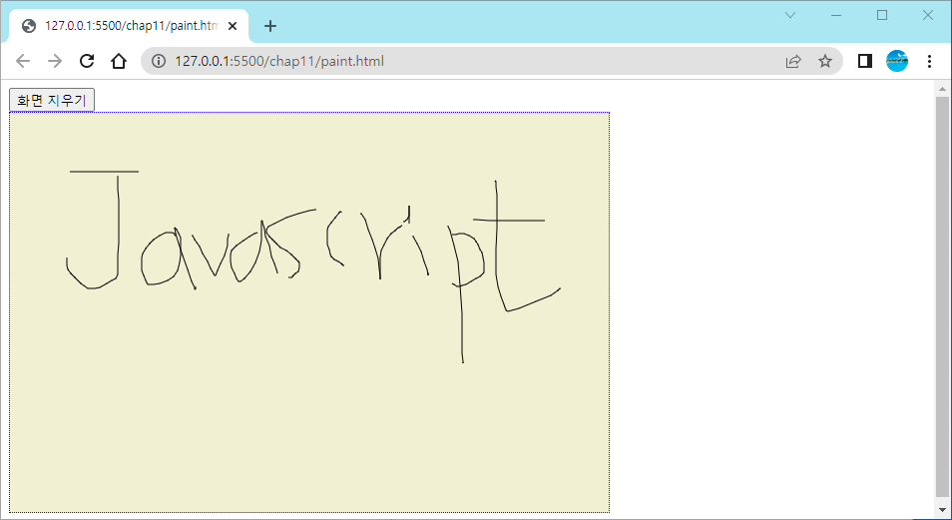
Lab: 그림판 만들기
자바스크립트만을 이용하여서 다음과 같은 기본적인 그림판 프로그램을 작성해보자. 마우스 이벤트와 그래픽을 결합해보자. “화면 지우기” 버튼을 클릭하면 화면이 지워져야 한다.

Slide 34
Sol.
<!DOCTYPE html>
<html>
<style>
#myCanvas {
background-color:rgb(241, 239, 209);
border: 1px dotted blue;
}
</style>
<body>
<button onclick="context.clearRect(0, 0, canvas.width, canvas.height);">화면 지우기</button>
<br>
<canvas id="myCanvas" width="600" height="400"></canvas>
<script>
let canvas = document.getElementById("myCanvas");
let context = canvas.getContext("2d");
let last_x = 0, last_y = 0;
let draw_mode = false;

Slide 35
Sol.
canvas.addEventListener("mousemove", function (event) {
if (!draw_mode) return;
let x = event.offsetX;
let y = event.offsetY;
context.lineTo(x, y);
context.stroke();
last_x = x;
last_y = y;
});
canvas.addEventListener("mousedown", function (event) {
last_x = event.offsetX;
last_y = event.offsetY;
context.beginPath();
context.moveTo(last_x, last_y);
draw_mode = true;
});
canvas.addEventListener("mouseup", function (event) {
draw_mode = false;
});
canvas.addEventListener("mouseout", function (event) {
draw_mode = false;
});
</script>

Slide 36
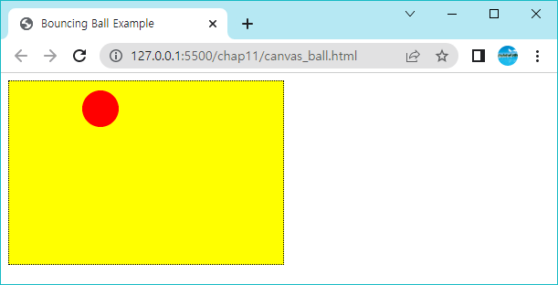
애니메이션: Bouncing Ball 예제
웹 페이지에서 애니메이션 효과를 내려면 많은 기법들이 있다. 제일 먼저 떠오르는 것은 CSS3를 이용한 애니메이션이다. 또 캔버스와 자바스크립트를 사용하는 애니메이션이 있다. 여기서는 후자의 경우를 살펴보자.

Slide 37
애니메이션 과정
캔버스 지우기: context.clearRect(0, 0, 300, 200);
캔버스에 그림 그리기: 이것은 앞에서 학습했던 대로 웹 페이지 안에 캔버스 요소를 생성하고 여기에 자바스크립트로 그림을 그리면 된다.
위치를 업데이트한다.
위의 절차를 반복한다.

Slide 38
Sol.
<!DOCTYPE html>
<html>
<head>
<title>Bouncing Ball Example</title>
<style>
canvas {
background: yellow;
border: 1px dotted black;
}
</style>
</head>
<body>
<canvas id="myCanvas" width="300" height="200"></canvas>
<script>
let context;
let dx = 5;
let dy = 5;
let y = 100;
let x = 100;

Slide 39
Sol.
function draw() {
let canvas = document.getElementById('myCanvas');
let context = canvas.getContext('2d');
context.clearRect(0, 0, 300, 200);
context.beginPath();
context.fillStyle = "red";
context.arc(x, y, 20, 0, Math.PI * 2, true);
context.closePath();
context.fill();
if (x < (0 + 20) || x > (300 - 20))
dx = -dx;
if (y < (0 + 20) || y > (200 - 20))
dy = -dy;
x += dx;
y += dy;
}
setInterval(draw, 10);
</script>
</body>
</html>

Slide 40
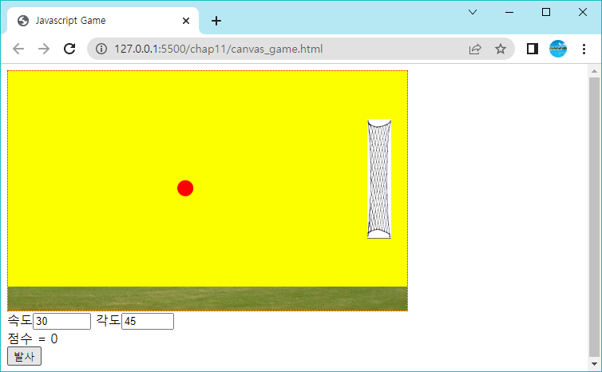
간단한 게임 제작
앵그리 버드와 유사한 다음과 같은 게임을 제작

Slide 41
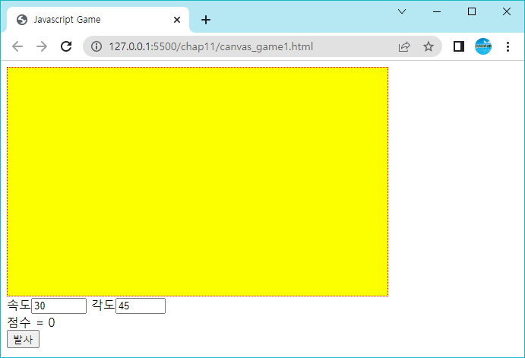
STEP #1
<html>
<head>
<title>Javascript Game</title>
<style>
canvas {
border: 1px dotted red;
background-color: #fcff00;
}
</style>
</head>
<body>
<canvas id="canvas" width="500" height="300"></canvas>
<div id="control">
속도<input id="velocity" value="30" type="number" min="0" max="100" step="1" />
각도<input id="angle" value="45" type="number" min="0" max="90" step="1" />
<div id="score">점수 = 0</div>
<button>발사</button>
</div>
</body>
</html>

Slide 42
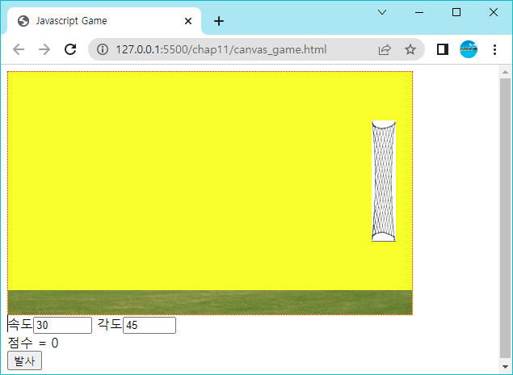
STEP #2
<script>
let image = new Image();
image.src = "lawn.png";
let backimage = new Image();
backimage.src = "net.png";
function drawBackground() {
context.drawImage(image, 0, 270);
context.drawImage(backimage, 450, 60);
}
function draw() {
context.clearRect(0, 0, 500, 300);
drawBackground();
}
function init() {
context = document.getElementById('canvas').getContext('2d');
draw();
}
</script>
</head>
<body onload="init()">

Slide 43
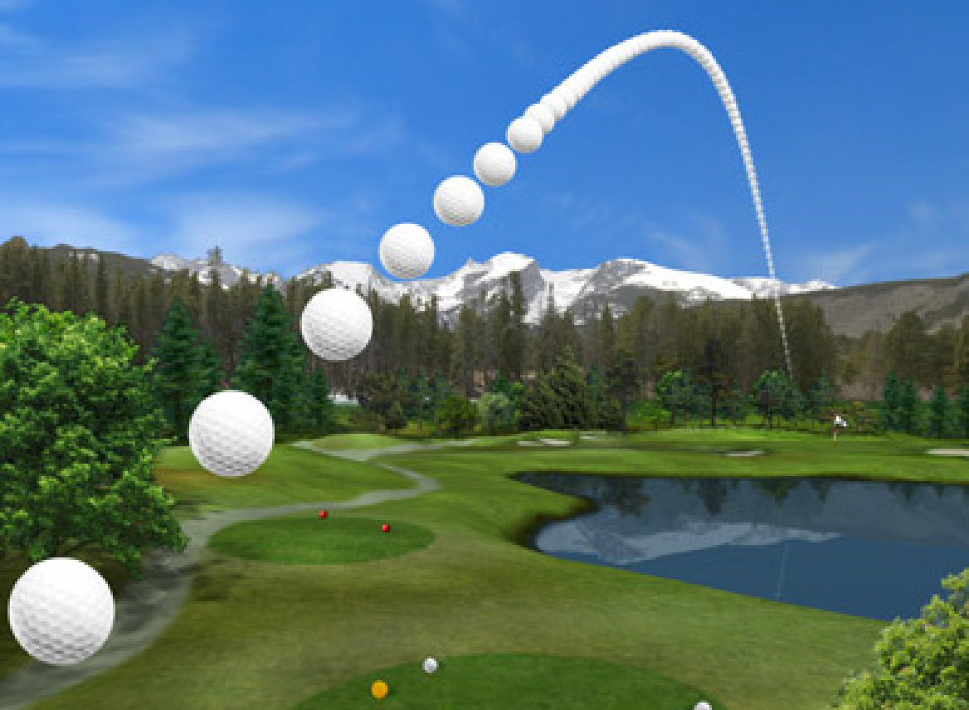
움직이는 공 만들기
공에 대한 많은 변수가 필요하다. 다음과 같은 변수를 선언하였다.
  let ballV; - 공의 속도이다.
  let ballVx; - 공의 x 방향 속도이다.
  let ballVy; - 공의 y 방향 속도이다.
  let ballX; - 공의 현재 x좌표이다.
  let ballY; - 공의 현재 y좌표이다.
  let ballRadius; - 공의 반지름이다.

Slide 44
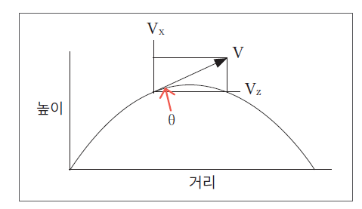
공의 움직임을 어떻게 계산하여야 하는가?
공의 y 방향 속도는 변하지 않는 것으로 가정한다. 물론 실제 상황에서는 공기의 저항을 받겠지만 이것은 무시하도록 하자. 공의 y 방향 속도는 중력 가속도 때문에 점점 느려질 것이다.
ballVx; 공의 x방향 속도로서 초기 속도에서 변하지 않는다.
ballVy; 공의 y방향 속도로서 초기 속도에서 중력 가속도 만큼 점점 느려진다.

Slide 45
공의 움직임을 어떻게 계산하여야 하는가?
공의 속도 계산
  ballVx = ballVx;
  ballVy = ballVy + 1.98;
공의 현재 위치 계산
  ballX = ballX + ballVx*1.0= ballX + ballVx;
  ballY = ballY + ballVy*1.0= ballY + ballVy;

Slide 46
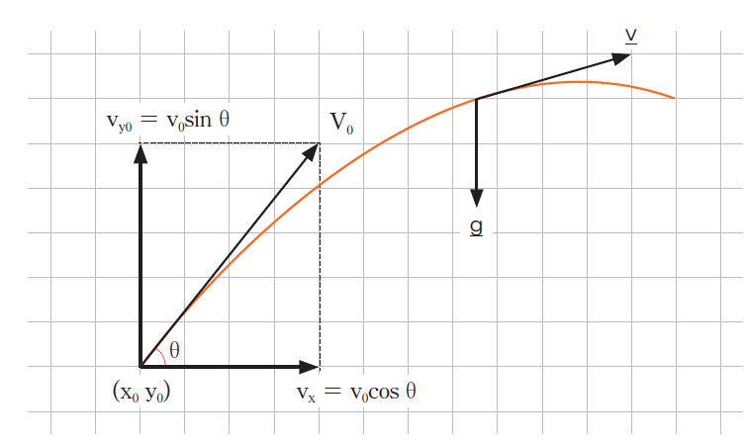
공의 초기 속도
공의 초기 속도는 사용자가 입력한 속도와 각도에 따라서 설정되어야 한다. 간단한 삼각함수를 사용하면 된다.
  ballVx = velocity * Math.cos(angleR);
  ballVy = -velocity * Math.sin(angleR);

Slide 47
전체 소스
<html>
<head>
<title>Javascript Game</title>
<style>
canvas {
border: 1px dotted red; /* 캔버스에 경계선을 그려준다. */
background-color: #fcff00; /* 캔버스의 배경색을 지정한다. */
}
</style>
<script>
let context; /* 컨텍스트 객체*/
let velocity; /* 사용자가 입력한 공의 초기속도 */
let angle; /* 사용자가 입력한 공의 초기각도 */
let ballV; /* 공의 현재 속도 */
let ballVx; /* 공의 현재 x방향 속도 */
let ballVy; /* 공의 현재 y방향 속도 */
let ballX = 10; /* 공의 현재 x방향 위치 */
let ballY = 250; /* 공의 현재 y방향 위치 */
let ballRadius = 10; /* 공의 반지름 */
let score = 0; /* 점수 */
let image = new Image(); /* 이미지 객체 생성 */
image.src = "lawn.png"; /* 이미지 파일 이름 설정 */
let backimage = new Image();
backimage.src = "net.png";
let timer; /* 타이머 객체 변수 */

Slide 48
전체 소스
/* 공을 화면에 그린다. */
function drawBall() {
context.beginPath();
context.arc(ballX, ballY, ballRadius, 0, 2.0 * Math.PI, true);
context.fillStyle = "red";
context.fill();
}
/* 배경을 화면에 그린다. */
function drawBackground() {
context.drawImage(image, 0, 270);
context.drawImage(backimage, 450, 60);
}
/* 전체 화면을 그리는 함수 */
function draw() {
context.clearRect(0, 0, 500, 300); /* 화면을 지운다. */
drawBall();
drawBackground();
}
/* 초기화를 담당하는 함수 */
function init() {
ballX = 10;
ballY = 250;
ballRadius = 10;
context = document.getElementById('canvas').getContext('2d');
draw();
}

Slide 49
전체 소스
/* 사용자가 발사 버튼을 누르면 호출된다. */
function start() {
init();
velocity = Number(document.getElementById("velocity").value);
angle = Number(document.getElementById("angle").value);
let angleR = angle * Math.PI / 180;
ballVx = velocity * Math.cos(angleR);
ballVy = -velocity * Math.sin(angleR);
draw();
timer = setInterval(calculate, 100);
return false
}
/* 공의 현재 속도와 위치를 업데이트한다. */
function calculate() {
ballVy = ballVy + 1.98;
ballX = ballX + ballVx;
ballY = ballY + ballVy;
/* 공이 목표물에 맞았으면 */
if ((ballX >= 450) && (ballX <= 480) && (ballY >= 60) && (ballY <= 210)) {
score++;
document.getElementById("score").innerHTML = "점수=" + score;
clearInterval(timer);
}

Slide 50
전체 소스
/* 공이 경계를 벗어났으면 */
if (ballY >= 300 || ballY < 0) {
clearInterval(timer);
}
draw();
}
</script>
</head>
<body onload="init();">
<canvas id="canvas" width="500" height="300"></canvas>
<div id="control">
속도<input id="velocity" value="30" type="number" min="0" max="100" step="1" />
각도<input id="angle" value="45" type="number" min="0" max="90" step="1" />
<div id="score">점수 = 0</div>
<button onclick="start()">발사</button>
</div>
</body>
</html>

Slide 51


Q & A

